Slide 1

商品聚合技术及在搜索中的应用
明湖

Slide 2
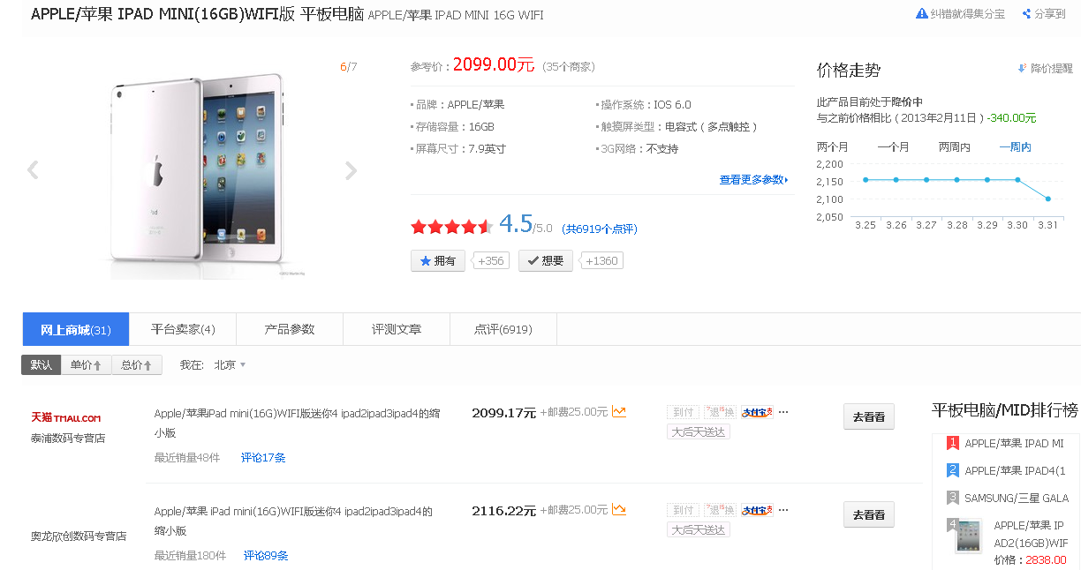
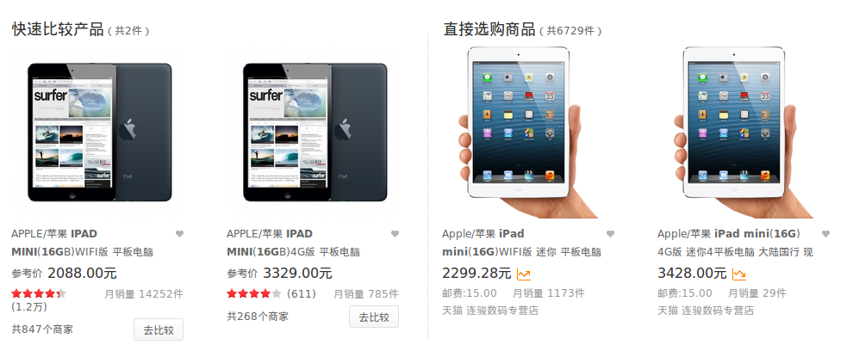
产品信息
商品信息
产品信息
下挂商品
etao搜索：产品和商品

Slide 3
产品库的应用
比较：聚合点，作为比价，评论，排行目标
搜索：结果多样性，导航
库存：作为库存单位
商品：修正商品属性，修正商家上挂

Slide 4
商品匹配-离线词典构建

Slide 5
商品匹配-在线流程

Slide 6
Etao搜索
产品搜引擎
商品搜引擎
在线
离线
产品库
(Pbase)
产品匹配
(Pidmatch)
商品库
产品库构建
(Pbuilder)

Slide 7
数据需求:
准确(面向匹配;同义标杆)
粒度(ipad4 16G和ipad4 16G wif)
覆盖(节点;属性)
时效(及时;持续)

Slide 8
产品搜引擎
商品搜引擎
产品库
Pbase
产品匹配
Pidmatch
商品库
属性切分
属性归一
节点聚类
属性
数据源
产品库构建(Pbuilder)
产品知识库
PKdb
知识
知识挖掘

Slide 9
属性拆分
策略：分词 -> 去噪 -> 识别 -> 消歧 -> 合并
优化：行业/ 拆分目标 / 词表挖掘 / 抽取vs去噪
聚类消重
策略：边界校正/ 属性补全/冗余属性去除
精确增量
目标: Epid保持不变
变化: 节点状态/算法/类目/数据源
策略: 追踪/锁定
数据构建流程

Slide 10
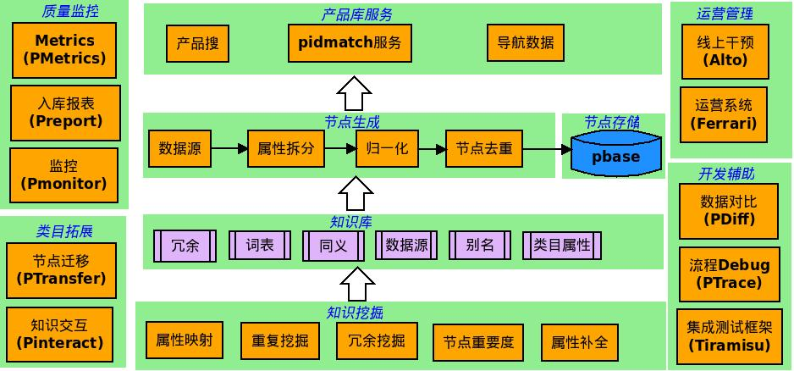
产品库技术概览

Slide 11
Ipad 4
Ipad4 16G 3g
Ipad4 32g wifi
…
Ipad4 16G wifi
Ipad 16g 3g 白色
Ipad 16g 3g 黑色
评论
比价
库存
节点粒度分层

Slide 12
手机主屏： 1.8英寸 - (导航、展示 …)
小屏
主流手机屏幕大小平均为”4英寸”
超过4.5英寸为大屏幕手机
女性购买1.8英寸手机的比例为10%
理解商品 – 产品信息可解释

Slide 13
T1
T2
T3
T1
P1
P2
T2
T3
+
=
T4
T5
T6
P3
P4
T4
T5
T6
P1
P2
P3
P4
T : Tag
P : Product
理解商品 – 产品信息可关联

Slide 14
Thanks

